Slide 1


Итоговый проект по программе «Специалист по искусственному интеллекту и машинному обучению»
Борисов Михаил

Slide 2
Описание проекта
Название проекта: Анализ рынка труда
Бизнес-цель заказчика: Бизнес-цель заказчика заключается в увеличении уровня занятости в регионе на 2 процентных пункта в течение полугода за счет разработки эффективных стратегий управления персоналом, а также программ образования и подготовки кадров. Для достижения этой цели необходимо глубоко изучить особенности рынка труда, включая востребованные профессии, географическое распределение вакансий, требования работодателей и условия труда, особенно для соискателей с инвалидностью.
Объект исследования: Вакансии, доступные для соискателей с инвалидностью в Томской области. Предмет исследования включает в себя распределение вакансий по территориям, список наиболее часто встречающихся профессий, требования работодателей к соискателям (опыт, образование, навыки), а также предлагаемые условия труда (размер заработной платы, гибкий график, специальные условия для людей с ограниченными возможностями).

Slide 3
Предмет исследования: это ключевые аспекты вакансий для соискателей синвалидностью в Томской области, которые подлежат анализу.
Цель исследования: Выявить текущие тенденции на рынке труда для людей с инвалидностью в Томской области. Анализ должен ответить на следующие вопросы: какие профессии наиболее востребованы для этой категории соискателей, в каких городах и районах сосредоточено наибольшее количество вакансий, какие ключевые навыки и квалификации требуются, а также какие условия труда (зарплата, график, возможность удаленной работы) предлагают работодатели.

Slide 4
Описание проекта
Условия реализации проекта: Предоставить аналитический отчет с визуализацией, статистическими показателями и выводами
Риски: Датасет может не учитывать все вакансии для людей с инвалидностью (например, если работодатели не указывают это в открытых источниках).
В данных преобладают вакансии из Томска, что искажает картину по области (малые города и села могут иметь другие потребности)
Разные группы инвалидности требуют разных условий (например, колясочникам vs. слабовидящим), но данные об этом отсутствуют..

Slide 5
Описание проекта
типы данных: Числовые, категориальные, текстовые, бинарные, географические, интервальные
Способ(ы) получения данных: Заказчиком были предоставлены датасеты с выгрузкой о транзакциях и клиентах из его CRM-системы.

Slide 6
Описание проекта
Этапы исследования
Планирование дизайна исследования: Определение целей, выбор уровня сложности (EASY)
Интерпретация данных: Анализ распределений, корреляций, визуализация
Статистическое исследование данных: Описательная статистика, корреляционный анализ
Оформление результатов анализа: Подготовка выводов и рекомендаций

Slide 7
Результаты анализа
Гипотеза исследования:
Гипотеза 1: Вакансии, подходящие для людей с инвалидностью, чаще всего связаны с гибким графиком, частичной занятостью и удаленной работой, так как эти условия позволяют адаптировать трудовой процесс под индивидуальные возможности соискателей
.Гипотеза 2: В крупных городах Томской области (Томск, Северск) предложений для людей с инвалидностью больше, чем в малых населенных пунктах, из-за более развитой инфраструктуры и большего количества работодателей, готовых создавать инклюзивные рабочие места.

Slide 8
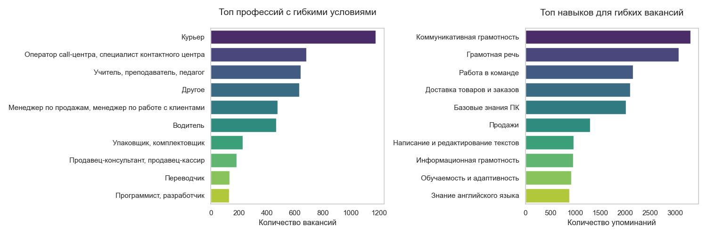
Результаты анализа
Результаты проверки гипотезы (графическое представление)
Описание результатов: Основные вакансии сосредоточены в сферах, где важны soft skills, а не физические нагрузки.

Slide 9
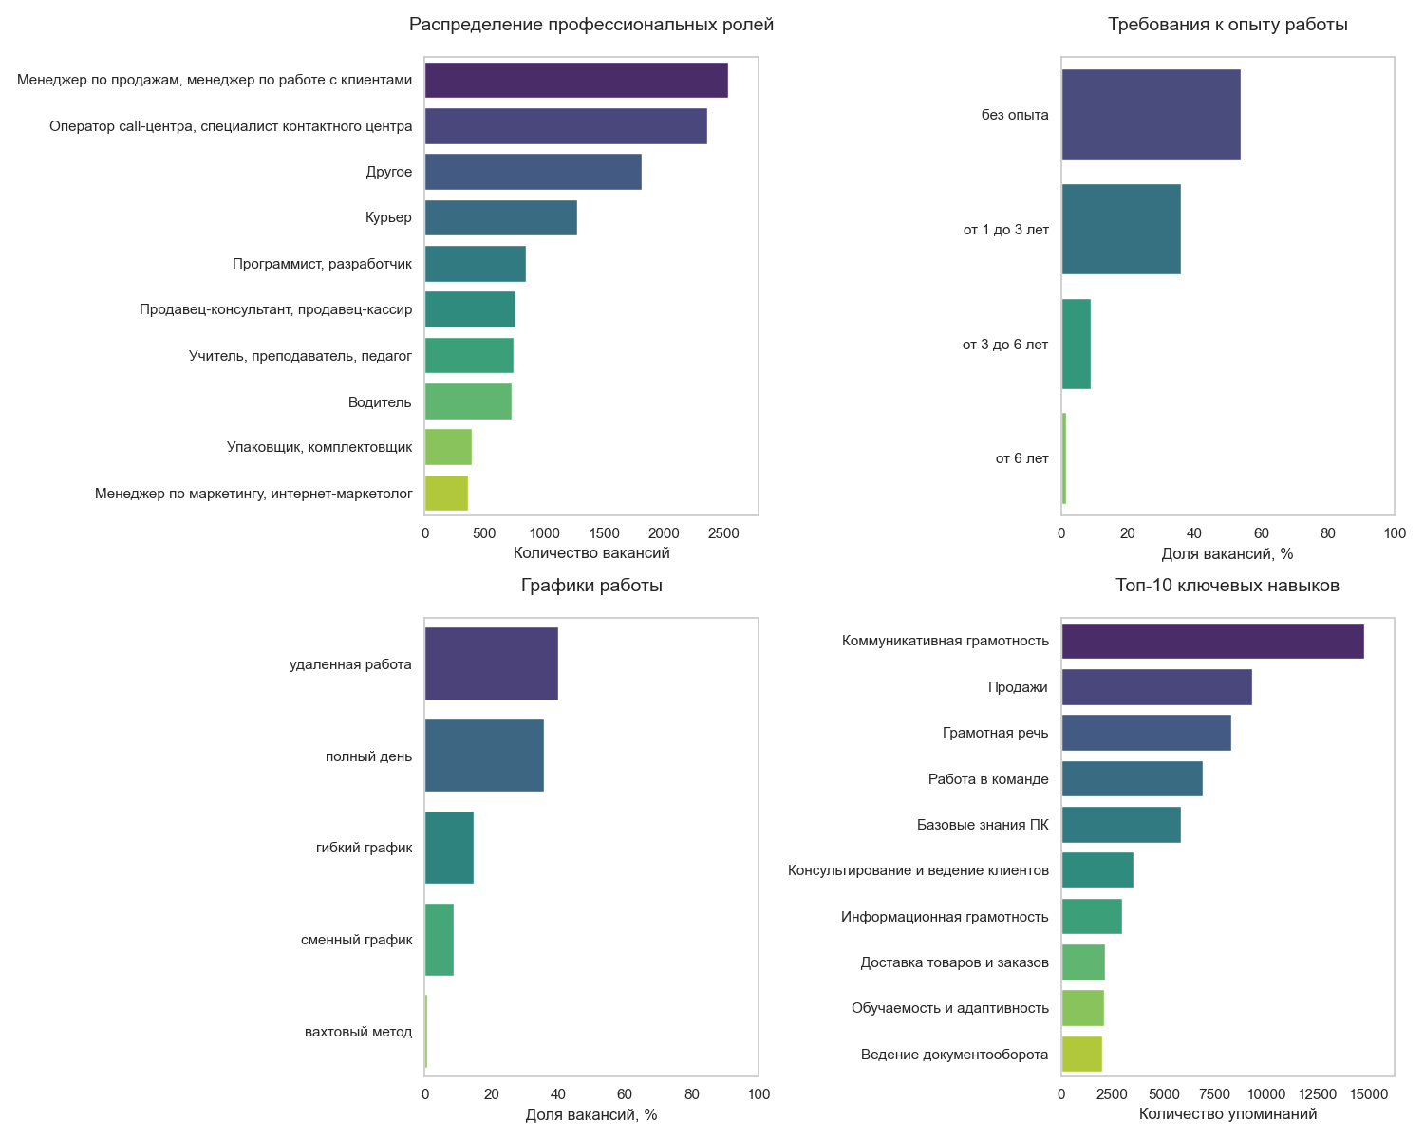
Результаты анализа
Результаты проверки гипотезы (графическое представление)
Описание результатов: Основные вакансии сосредоточены в сферах, где важны soft skills, а не физические нагрузки.

Slide 10
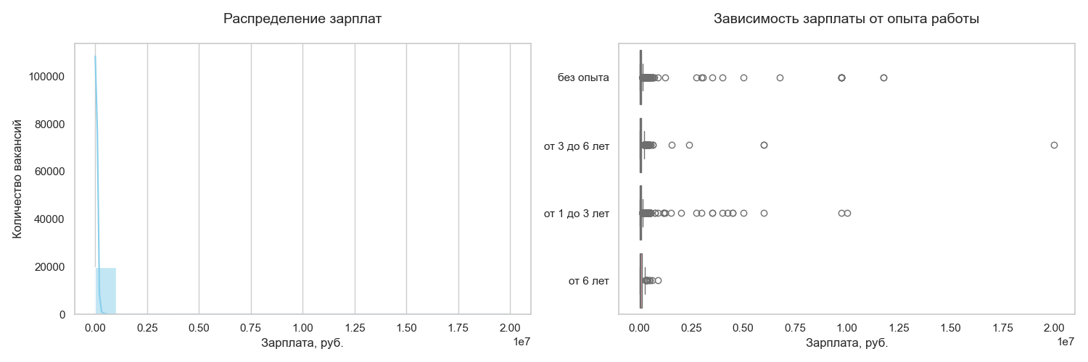
Результаты анализа
Результаты проверки гипотезы (графическое представление)
Описание результатов: Основные вакансии сосредоточены в сферах, где важны soft skills, а не физические нагрузки.

Slide 11
Интерпретация данных
Полученные результаты:
Основные выводы:
Структура рынка труда:
1) Наибольшее количество вакансий сосредоточено в сферах продаж, обслуживания клиентов (менеджеры, операторы call-центра) и доставки (курьеры).
2)Удаленная работа (39.9%) и гибкий график (14.8%) представлены достаточно широко, что создает возможности для трудоустройства людей с инвалидностью.
Ключевые требования работодателей:
Коммуникативные навыки (грамотная речь, работа с клиентами) – главное требование для большинства вакансий.
1)Базовые цифровые навыки (ПК, документооборот) – минимальный порог входа для удаленных и офисных позиций.
2)Опыт не обязателен – 53.8% вакансий доступны новичкам, что снижает барьеры для трудоустройства.

Slide 12
Рекомендации для Заказчика :
Рекомендации для заказчика:
1) Стимулировать удаленную работу:
Создать налоговые льготы для компаний, предлагающих >30% удаленных вакансий для людей с инвалидностью.
Разработать чек-лист по адаптации рабочих мест (например, ПО для слабовидящих, гибкие часы для людей с хроническими заболеваниями).
2) Подготовка кадров через целевое обучение
Базовые цифровые навыки (Excel, 1С, работа с CRM).
Коммуникативные тренинги (для ролей в продажах и call-центрах).
3) Создание стажировок:
Квотирование мест в госучреждениях и госкомпаниях (например, 5% стажеров с инвалидностью).

Slide 13
Интерпретация данных
Перспективные направления для дальнейшего анализа :
Анализ региональной специфики
Углубленный анализ навыков и требований
Оценка заработных плат

Slide 15
Спасибо за внимание!

